Slide 1
Личностно-ресурсные карты в профессиональном развитии педагога
МАОУ Лицей №1
Учитель начальных классов, куратор параллели вторых классов МАОУ Лицей №1
Колмакова М.В.

Slide 2
Личностно-ресурсная карта
- это некое наглядное, развернутое изображение различных ресурсов человека (условий и возможностей), связанных с последовательным, структурированным движением человека по осваиванию им этих ресурсов.

Slide 3
Характеристика ЛРК
Топика
Направленность
Масштаб
Наличие различных объектов с использованием их условных обозначений: места интересов, ресурсы, события
Центральное и удаленное от центра положение объектов: навигация, маршруты реализации, приоритетные задачи, ИОМ
Указание на соразмерность или несоразмерность объектов, приоритетные задачи, пространство и время реализации ИОМ

Slide 4
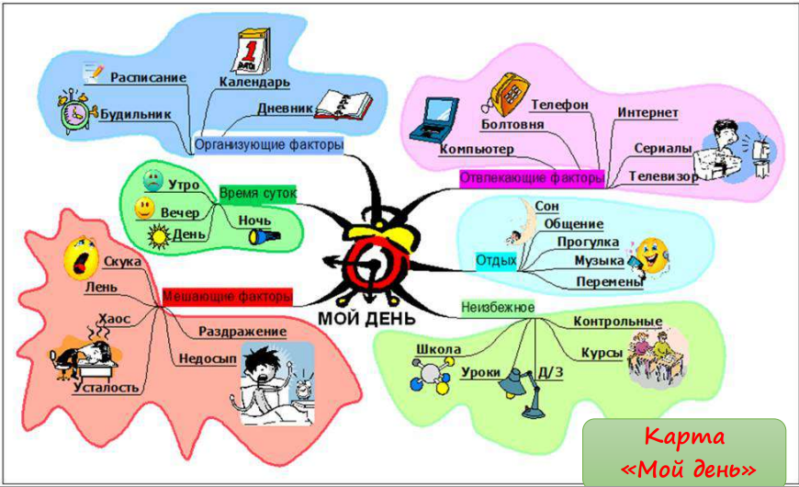
Карта «Мой день»

Slide 5
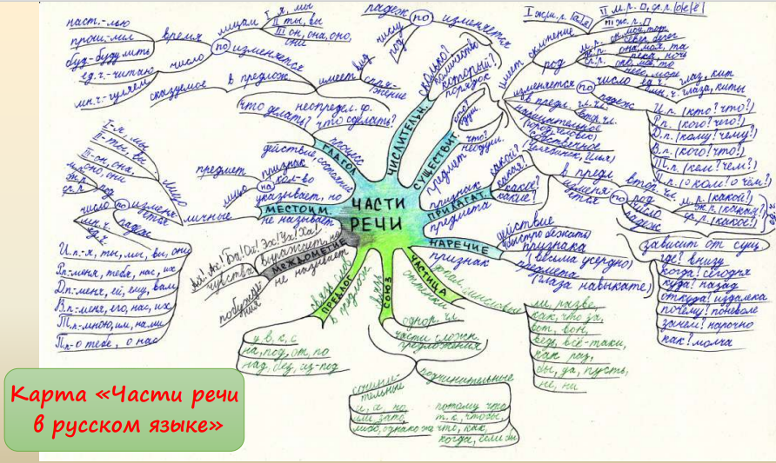
Карта знаний

Slide 6
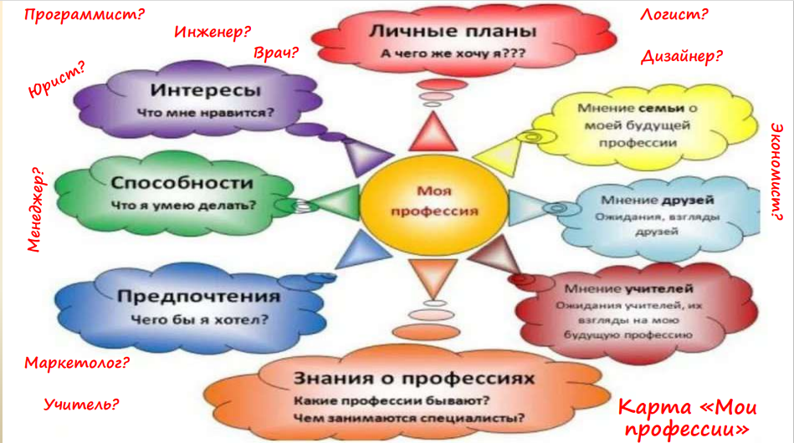
Карта в профориентации

Slide 7
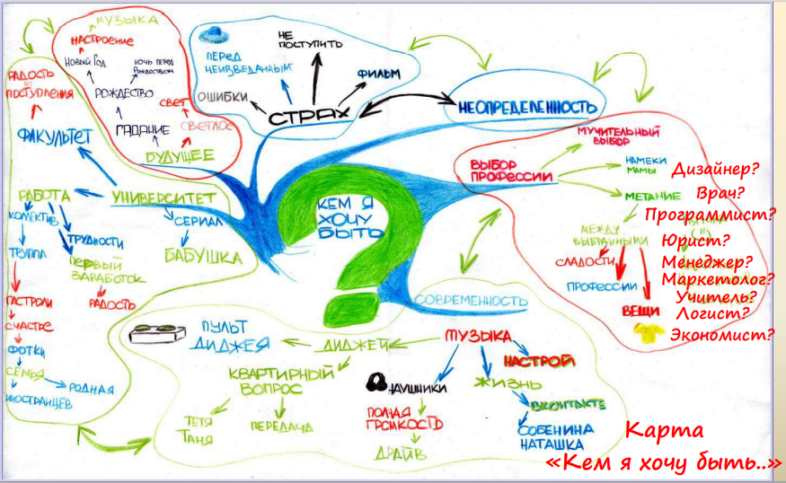
Карта в профориентации

Slide 8
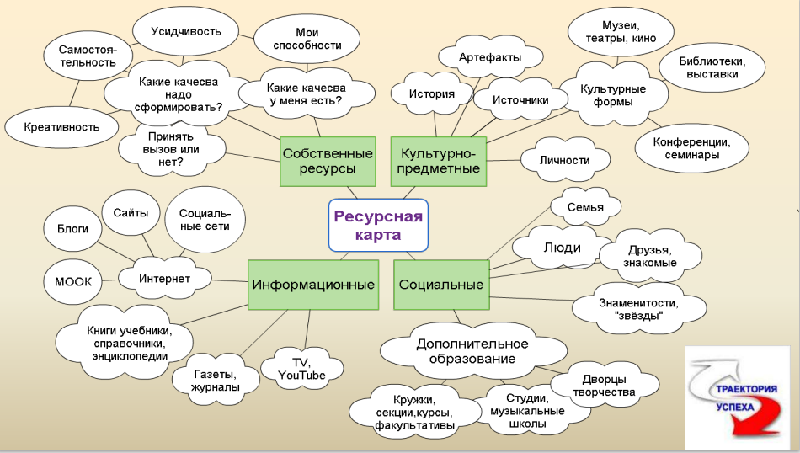
Карта ресурсов

Slide 9
ЛРК в проф. развитии педагога
Запрос
ИОМ
ЛРК
Достижение цели

Slide 10
Мини-практикум по составлению ЛРК педагога

Slide 11
Упражнение «Профессиональные цели»
Цели | Виды деятельности (через какие действия я смогу достичь свои цели) | Ресурсы (что мне поможет достичь цели) Внешние: Внутренние: | Результат | Мои дефициты (какого ресурса мне не достает для достижения моих целей)
Цели на перспективу
Цели на ближайшие 3 года
Цели на 6 месяцев

Slide 12
Упражнение «Профессиональные цели»
Цели | Виды деятельности (через какие действия я смогу достичь свои цели) | Ресурсы (что мне поможет достичь цели) Внешние: Внутренние: | Результат | Мои дефициты (какого ресурса мне не достает для достижения моих целей)
Цели на перспективу
Цели на ближайшие 3 года | Взаимодействие с родителями и детьми – получение опыта; получение знаний, навыков. | Желание, заинтересованность, запрос. КПК, МООКи, практика | Сформирована медиативная компетентность в контексте реализации профилактики буллинга | Загруженность; Нехватка времени…
Цели на 6 месяцев

Slide 13
Перенесите свои цели на карту
Помните! Карта имеет свои характеристики!
Топика: придумайте свои условные обозначения (ресурсов, интересов, мест, событий);
Направленность: продумайте, как и где будет расположена ваша главная цель.
Масштаб: обозначьте ключевые задачи, шаги и этапы достижения цели, пространство и время реализации.
Визуализируйте!

Slide 14
